Slide 1
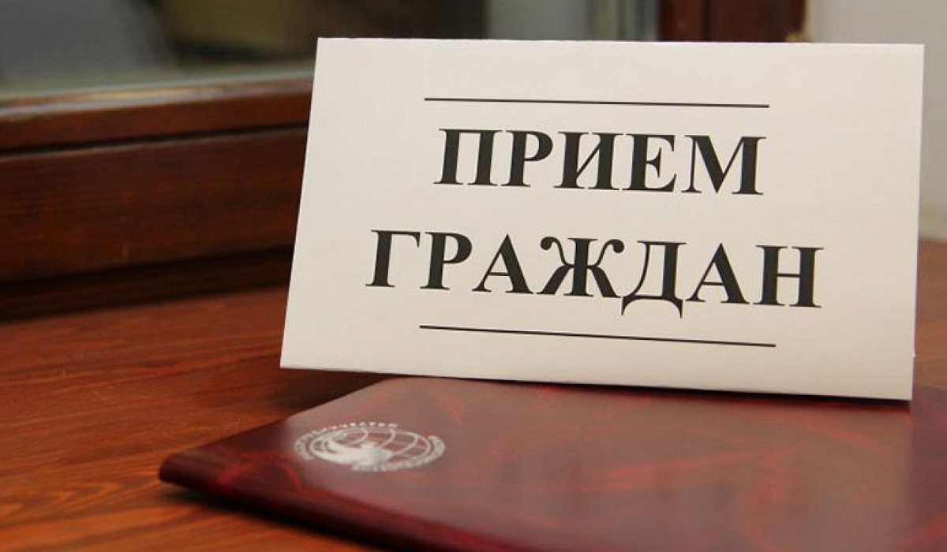
28 мая 2024 с 10:30 до 12:00
ст. Ахтанизовская
в районе администрации
Будет осуществлен выезд
Мобильного центра занятости
с целью приема граждан по вопросам:
организации постоянного и временного трудоустройства;
организации профессионального обучения и дополнительного профессионального образования.
Центр занятости населения Темрюкского района
г. Темрюк, ул. Ленина, д. 48, Тел. 8(86148)5-23-39
Ваши потребности –
Наши возможности !

